Slide 1
YandexEditor
Выполнил ученик 2-ой группы
Гребенщиков Юрий

Slide 2
Задача
Создать редактор кода Python со стильным оформлением, помощью при вводе (автоматическое закрытие скобок, расставление табов при вложенности), подстветкой синтаксиса, запуском приложения непосредственно через редактор, и ещё некоторыми полезными функциями
Цель создания проекта заключается в добавлении только нужных и удобных в пользовании для меня функций

Slide 3
Реализация
В корневой папке находятся файлы main.py, settings.py, style.qss и requirements.txt
Проект зависит только от 2-ух модулей: PyQT5 и Pillow. Установить из можно командой "pip install -r requirements.txt"
style.qss содержит таблицу стилей для виджетов
В settings.py можно изменить некоторые настройки, но их изменение пользователем может привести к ошибкам
Для запуска приложения используется команда "python main.py"

Slide 4
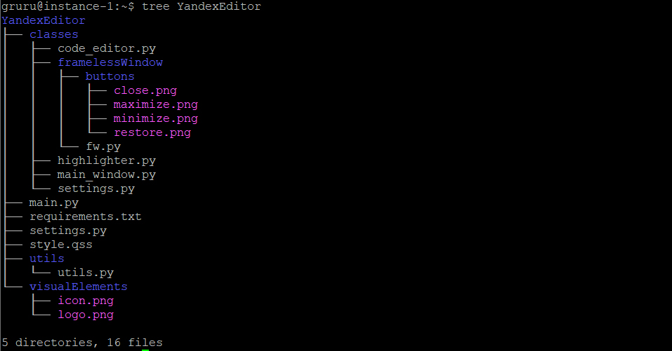
Реализация
Структура

Slide 5
Реализация
Структура: classes/
Директория, содержащая весь код проекта, в их числе такие главные классы как: FramelessWindow, CodeEditor, PythonHighlighter, SettingsWindow и MainWindow

Slide 6
Реализация
Структура: classes/framelessWindow
Директория является основой для главного окна приложения и всех его дочерних окон
Она состоит из папки с иконками кнопок заголовка окна и файла с классами Button, Ui_MainWindow (сгенерированный из .xml) и FramelessWindow, который далее используется в остальном коде
Класс FramelessWindow наследуется от QMainWindow, при этом имеет свойтсво окна QtCore.Qt.FramelessWindowHint
При инициализации класса создается заголовок окна, при этом визуальные элементы изменяют свой размер под разрешение экрана, который содержит в себе ещё и кнопки меню

Slide 7
Реализация
Структура: classes/code_editor.py
В файле находится классе CodeEditor(QWidget), который представляет собой виджет-область для размещения поля ввода
Класс, помимо самого ввода кода и реализации помощи ввода, также отвечает за манипуляции с файлом (создать новый, открыть, сохранить) и запуск программы
Запуск происходит через класс subprocess.Popen, при этом генерируется файл run.bat, который выполняется в окне CMD

Slide 8
Реализация
Структура: classes/highlighter.py и classes/settings.py
Класс PythonHighlighter был взят со стороннего источника, который указан в начале файла. Были изменены цвета, добавлена подстветка встроенных функций, аргументов методов self и cls, специальных методов (таких как __init__) и специальных глобальных переменных. Также, внесены некоторые правки
SettingsWindow наследуется от FramelessWindow и является дочерним окном с настройками, которое появляется после нажатия соответствующего поля в меню Tools. Пока существует две настройки: включение/выключение подстветки синтаксиса и включение undo/redo (об этом позже). Вторую настройку пришлось временно отключитт из-за ошибок

Slide 9
Реализация
Структура: classes/main_window.py
Класс MainWindow(FramelessWindow) является главным окном программы.
Конструктор класса создаёт объекты CodeEditor и SettingsWindow, назначает действия для разделов меню, восстанавливает состояние и настройки
Программа имеет функцию восстановления своего последнего состояния. При этом учитывается расположение на экране и факт развёртывания окна на весь экран
Определяются действия для сочетания клавиш, которые упомянуты в разделах меню

Slide 10
Реализация
Структура: classes/utils.py
В файле содержатся некоторые функции, которые нужны для выполнения программы. Они вынесены в отдельный файл, чтобы не засорять другие файлы *.py глобальными функциями

Slide 11
Используемые технологии
Стандартная библиотека:
typing
sys
subprocess
builtins
json
Сторонние модули:
PyQT5
Pillow

Slide 12
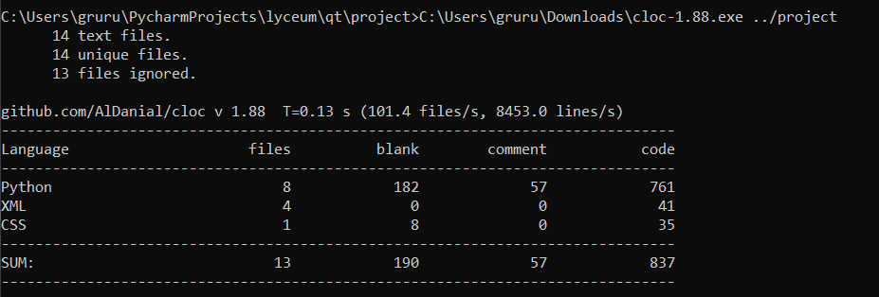
Объём кода
Воспользуемся утилитой Count Lines of Code:
Количество строк Python: 761

Slide 13
Выводы
Работа над проектом является хорошей практикой в использовании PyQT5 и QT5 в целом, я узнал некоторые новые составляющие фреймворка, о которых не слышал до этого
Доработки обозначены в коде метками FIXME и TODO. Среди них переход с моего расширения QPlainTextEdit на готовый редактор QScintilla, добавление запуска программы непосредственно в окне, без использования дополнительного окна CMD и исправления в подстветке синтаксиса
Разумеется, список доработок далеко не закончен, у меня есть много идей для расширения функционала, которые я, возможно, реализую в будущем

Slide 14
В ходе работы с этим модулем, я стал считать его устаревшим и неудобным для создания крупных проектов. Чего стоит только QPlainTextEdit.setPlainText, который очищает стек команд, и приходится придумывать "костыли", чтобы undo/redo работали. К сожалению, я такой путь не смог найти
Для подобных больших приложений я бы предпочёл и буду в будущем использовать более продвинутые и удобные фреймворки на других языках по типу Vue или React Native под JavaScript, или же Flutter на Dart. К тому же, эти фреймворки лучше подходят под кроссплатформенность

